Slide 1
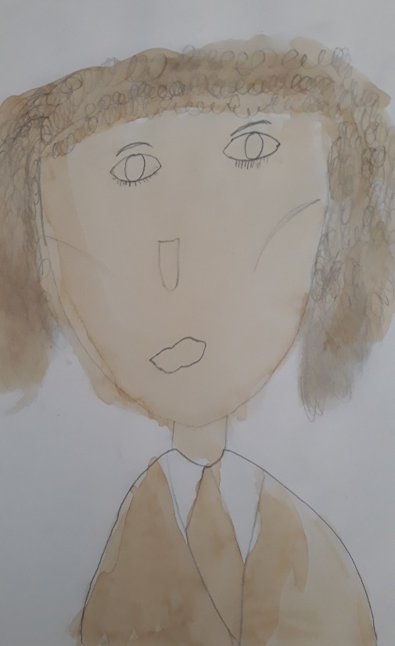
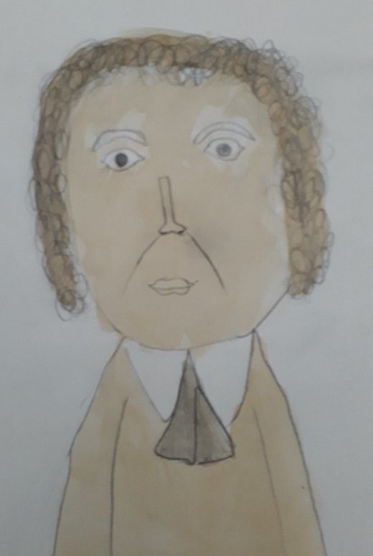
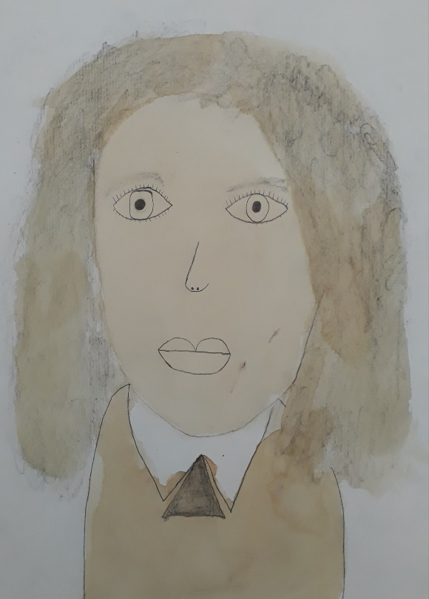
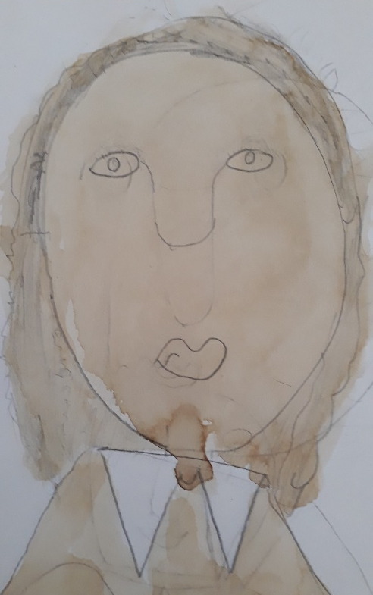
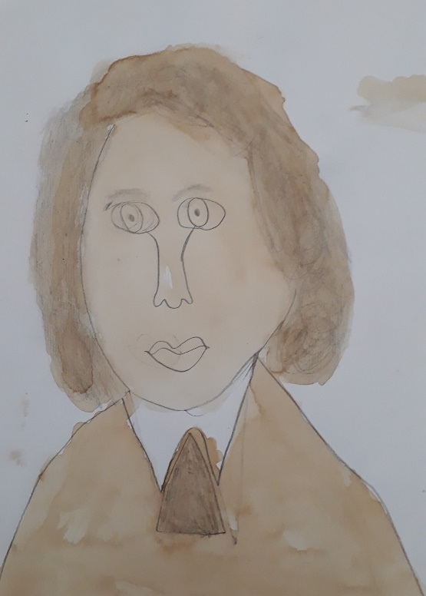
KULTURNI DAN V 3. A FRANCE PREŠEREN – risanje portreta s kavo

Slide 2
POVODNI MOŽ - izdelava lutk in dramatizacija Možake je dolgo vodila za nos … Al ko se ozira, plesavca si zbira, „Al hotla bi z mano plesati?“ ji pravi … zagleda pri mizi rumeni junaka … … zatorej le hitro mi roko podaj … So brž pridrvili se črni oblaki, Vrtinec so vidli čolnarji dereč, zasliši na nebu se strašno grmenje … al Uršike videl nobeden ni več. POVODNI MOŽ - lutke na palici (besedilo in glasbena spremljava: youtube Povodni mož, France Prešeren: animacija)

